Slide 1
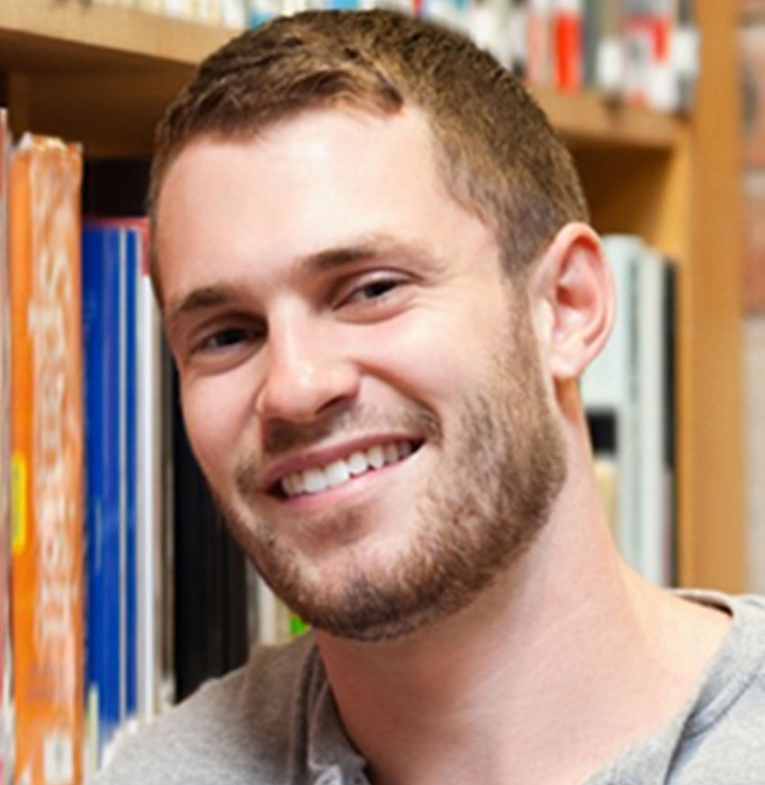
Steckbrief für Tobias (24)
Name: Tobias Müller
Alter: 24 Jahre
Beziehungsstatus: single, heterosexuell
Wohnsituation: lebt bei Eltern in einem Vorort
Herkunft: Deutsch
Religion: evangelisch, konfirmiert, kaum gläubig
Tobias studiert in Vollzeit Maschinenbau und lebt kostenfrei bei seinen Eltern, die ihm auch etwas “Taschengeld” für das Mensaessen und andere Unkosten zur Verfügung stellen.
Um etwas mehr Geld ”zum Feiern” zu haben und seine späteren Aussichten auf einen Arbeitsplatz zu verbessern, arbeitet Tobias als studentische Hilfskraft am Institut für Produktionsmanagement, Technologie und Werkzeugmaschinen.

Slide 2
Steckbrief für Tobias (24)
Name: Tobias Müller
Alter: 24 Jahre
Beziehungsstatus: single, heterosexuell
Wohnsituation: lebt bei Eltern in einem Vorort
Herkunft: Deutsch
Religion: evangelisch, konfirmiert, kaum gläubig
Studiengang: Maschinenbau (Vollzeit)
Tobias lebt kostenfrei bei seinen Eltern, die ihm auch etwas “Taschengeld” für das Mensaessen und andere Unkosten zur Verfügung stellen.
Um etwas mehr Geld ”zum Feiern” zu haben und seine späteren Aussichten auf einen Arbeitsplatz zu verbessern, arbeitet Tobias als studentische Hilfskraft am Institut für Produktionsmanagement, Technologie und Werkzeugmaschinen.

Slide 3
Steckbrief für Tobias (24)
Name: Tobias Müller
Alter: 24 Jahre
Beziehungsstatus: single, heterosexuell
Wohnsituation: lebt bei Eltern in einem Vorort
Herkunft: Deutsch
Religion: evangelisch, konfirmiert, kaum gläubig
Elternhaus: die Eltern sind verheiratet, leben zusammen und haben beide einen Universitätsabschluss
Studiengang: Maschinenbau (Vollzeit)
Tobias lebt kostenfrei bei seinen Eltern, die ihm auch etwas “Taschengeld” für das Mensaessen und andere Unkosten zur Verfügung stellen.
Um etwas mehr Geld ”zum Feiern” zu haben und seine späteren Aussichten auf einen Arbeitsplatz zu verbessern, arbeitet Tobias als studentische Hilfskraft am Institut für Produktionsmanagement, Technologie und Werkzeugmaschinen.

Slide 4
Steckbrief für Tobias (24)
Name: Tobias Müller
Alter: 24 Jahre
Beziehungsstatus: single, heterosexuell
Wohnsituation: lebt bei Eltern in einem Vorort
Herkunft: Deutsch
Religion: evangelisch, konfirmiert, kaum gläubig
Elternhaus: die Eltern sind verheiratet, leben zusammen und haben beide einen Universitätsabschluss
Studiengang: Maschinenbau (Vollzeit)
Tobias lebt kostenfrei bei seinen Eltern, die ihm auch etwas “Taschengeld” für das Mensaessen und andere Unkosten zur Verfügung stellen.
Um etwas mehr Geld ”zum Feiern” zu haben und seine späteren Aussichten auf einen Arbeitsplatz zu verbessern, arbeitet Tobias als studentische Hilfskraft am Institut für Produktionsmanagement, Technologie und Werkzeugmaschinen.

Slide 5
Steckbrief für Tobias (24)
Name: Tobias Müller
Alter: 24 Jahre
Beziehungsstatus: single, heterosexuell
Wohnsituation: lebt bei Eltern in einem Vorort
Herkunft: Deutsch
Religion: evangelisch, konfirmiert, kaum gläubig
Elternhaus: die Eltern sind verheiratet, leben zusammen und haben beide einen Universitätsabschluss
Studiengang: Maschinenbau (Vollzeit)
Tobias lebt kostenfrei bei seinen Eltern, die ihm auch etwas “Taschengeld” für das Mensaessen und andere Unkosten zur Verfügung stellen.
Um etwas mehr Geld ”zum Feiern” zu haben und seine späteren Aussichten auf einen Arbeitsplatz zu verbessern, arbeitet Tobias als studentische Hilfskraft am Institut für Produktionsmanagement, Technologie und Werkzeugmaschinen.

Slide 6
Steckbrief für Tobias (24)
Name: Tobias Müller
Alter: 24 Jahre
Beziehungsstatus: single, heterosexuell
Wohnsituation: lebt bei Eltern in einem Vorort
Herkunft: Deutsch
Religion: evangelisch, konfirmiert, kaum gläubig
Elternhaus: die Eltern sind verheiratet, leben zusammen und haben beide einen Universitätsabschluss
Studiengang: Maschinenbau (Vollzeit)
Tobias lebt kostenfrei bei seinen Eltern, die ihm auch etwas “Taschengeld” für das Mensaessen und andere Unkosten zur Verfügung stellen.
Um etwas mehr Geld ”zum Feiern” zu haben und seine späteren Aussichten auf einen Arbeitsplatz zu verbessern, arbeitet Tobias als studentische Hilfskraft am Institut für Produktionsmanagement, Technologie und Werkzeugmaschinen.

Slide 7
Tobias Müller
Name: Tobias Müller
Alter: 24 Jahre
Beziehungsstatus: single, heterosexuell
Wohnsituation: lebt bei Eltern in einem Vorort
Herkunft: Deutsch
Religion: evangelisch, konfirmiert, kaum gläubig
Elternhaus: die Eltern sind verheiratet, leben zusammen und haben beide einen Universitätsabschluss
Studiengang: Maschinenbau (Vollzeit)
Tobias lebt kostenfrei bei seinen Eltern, die ihm auch etwas “Taschengeld” für das Mensaessen und andere Unkosten zur Verfügung stellen.
Um etwas mehr Geld ”zum Feiern” zu haben und seine späteren Aussichten auf einen Arbeitsplatz zu verbessern, arbeitet Tobias als studentische Hilfskraft am Institut für Produktionsmanagement, Technologie und Werkzeugmaschinen.

Slide 8
Tobias Müller
Name: Tobias Müller
Alter: 24 Jahre
Beziehungsstatus: single, heterosexuell
Wohnsituation: lebt bei Eltern in einem Vorort
Herkunft: Deutsch
Religion: evangelisch, konfirmiert, kaum gläubig
Elternhaus: die Eltern sind verheiratet, leben zusammen und haben beide einen Universitätsabschluss
Studiengang: Maschinenbau (Vollzeit)
Tobias lebt kostenfrei bei seinen Eltern, die ihm auch etwas “Taschengeld” für das Mensaessen und andere Unkosten zur Verfügung stellen.
Um etwas mehr Geld ”zum Feiern” zu haben und seine späteren Aussichten auf einen Arbeitsplatz zu verbessern, arbeitet Tobias als studentische Hilfskraft am Institut für Produktionsmanagement, Technologie und Werkzeugmaschinen.

